Slide 1


Slide 2



Slide 3

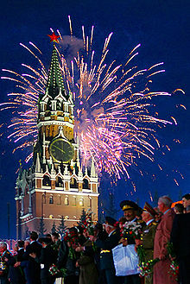
День Победы! День Победы!
В небе праздничный салют.
Отмечают этот праздник
Все вокруг — и там, и тут.
Я желаю всем на свете
Мира, счастья и тепла.
Без войны, под мирным небом,
Чтобы жили мы всегда!

Slide 4


Slide 5
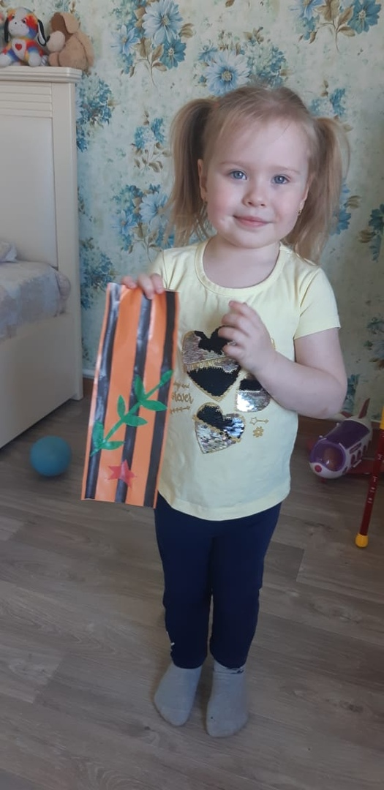
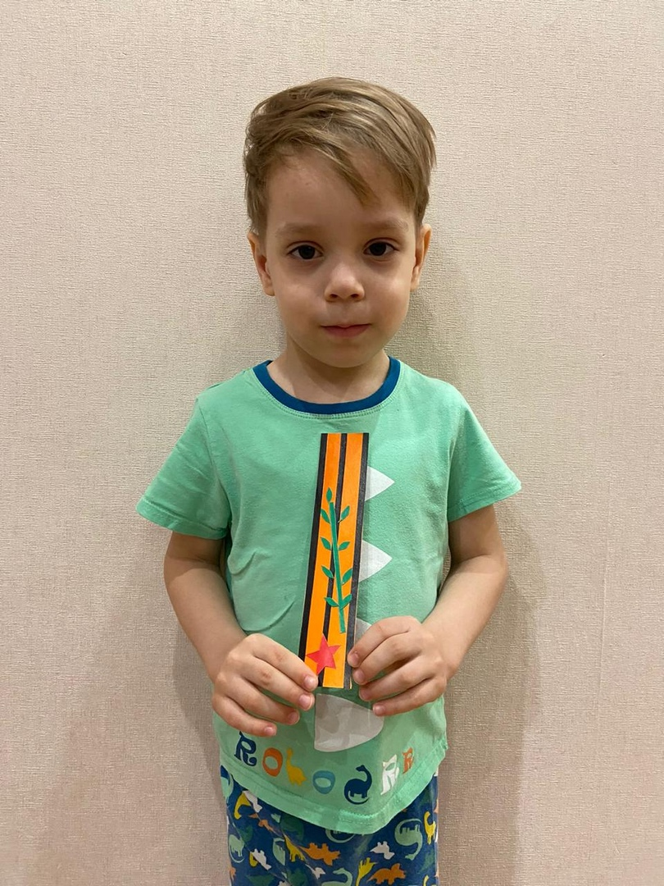
Поделка ко дню 9-го Мая
«Георгиевская ленточка»

Slide 6
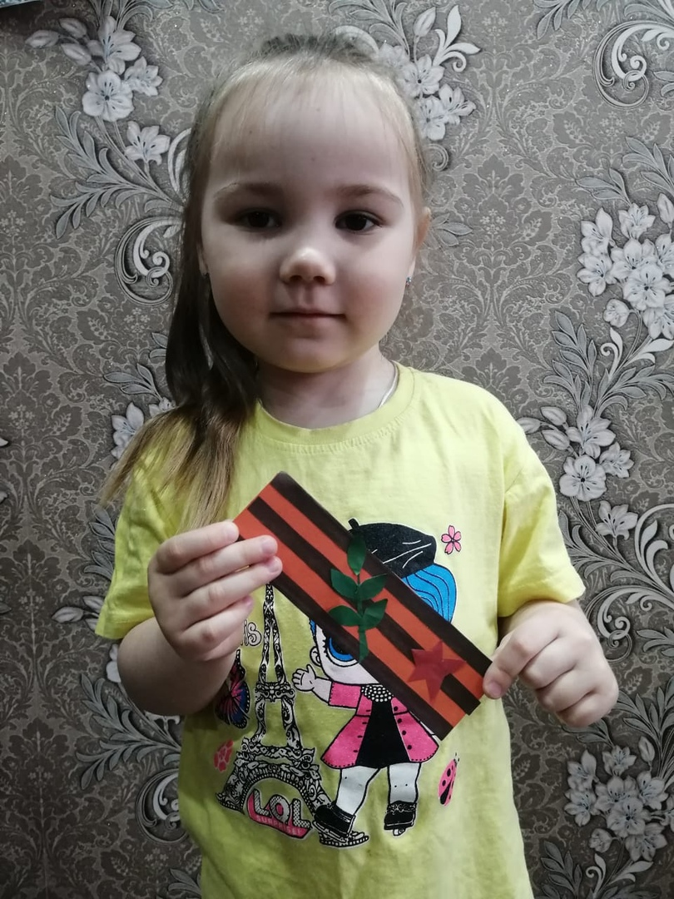
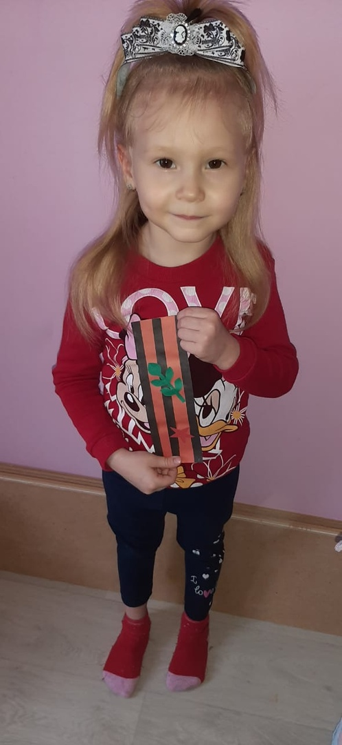

Slide 7
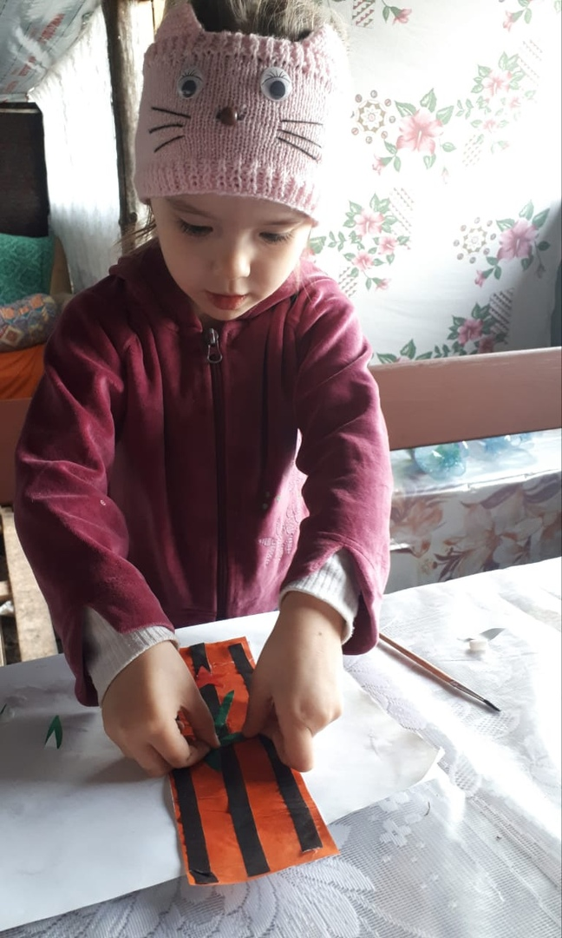
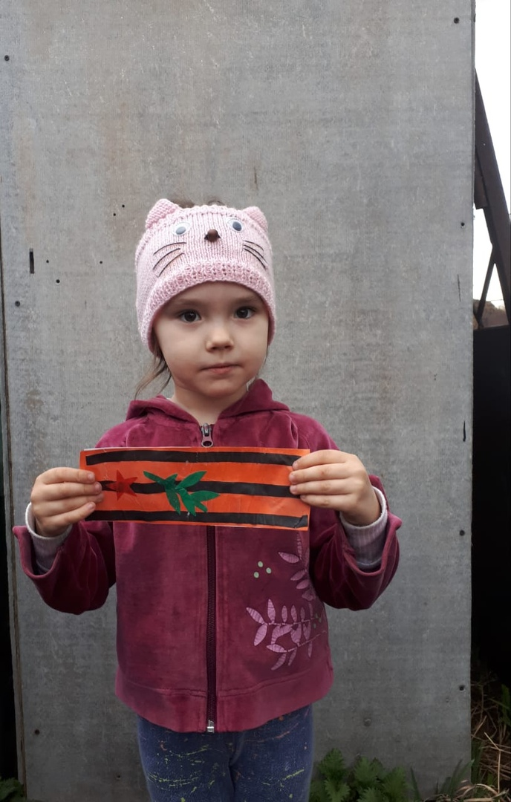

Slide 8
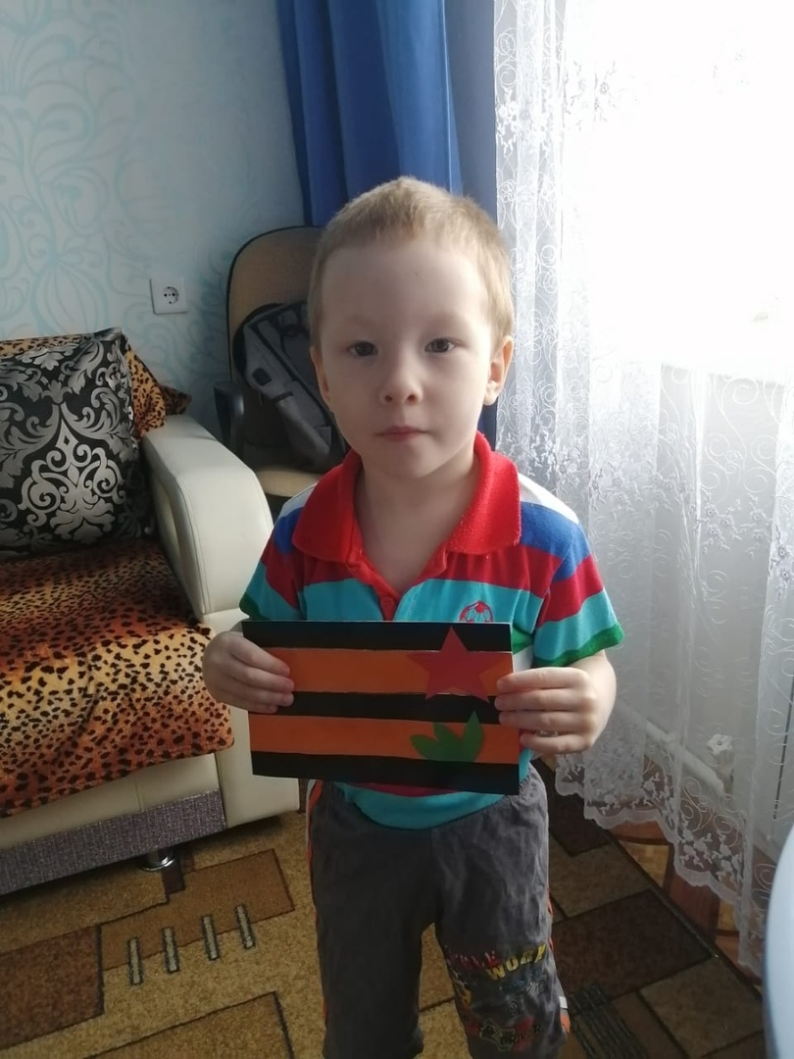
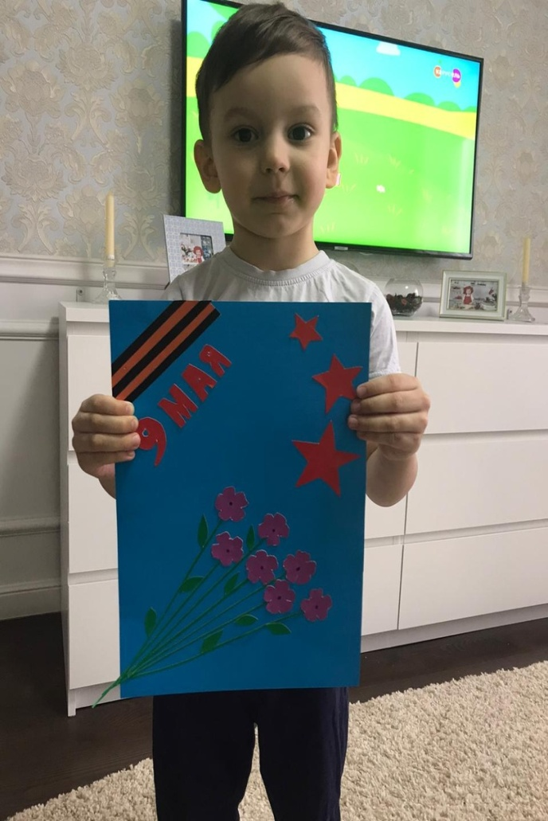

Slide 9
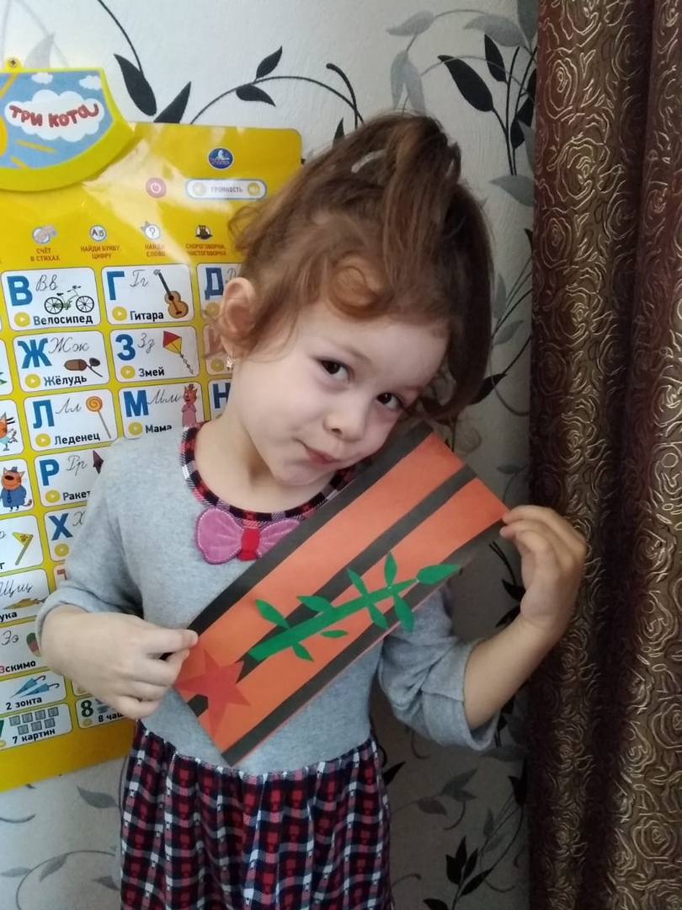

Slide 10



Slide 11


Slide 12
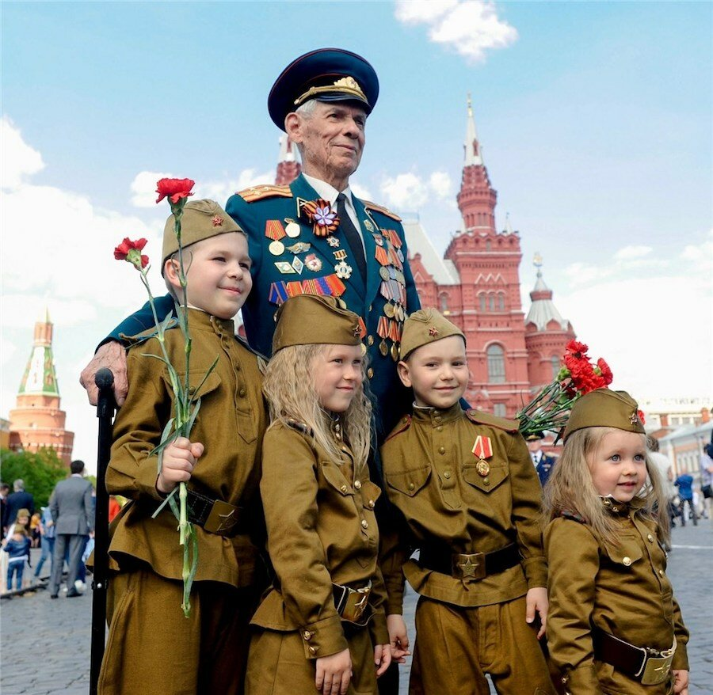

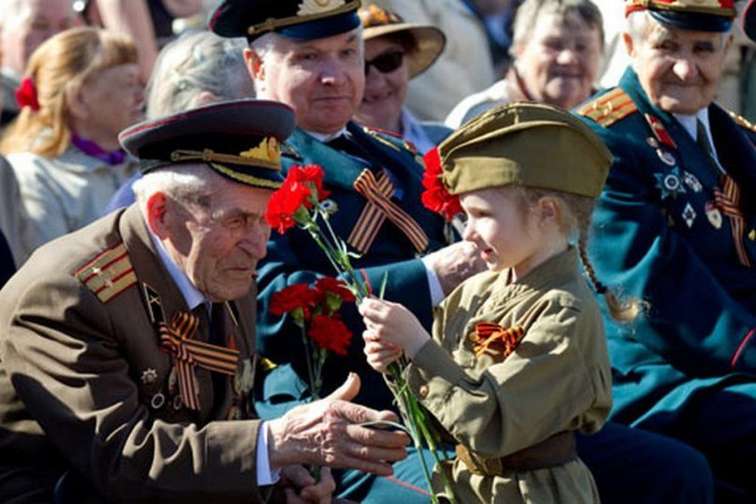

Slide 13


